Slide 1
KONFERENCIJA ,,MES GYVENAM DRUSKŲ PASAULYJE’’ ČEKIŠKĖ 2020 M., KOVAS

Slide 2
KALCIO KARBONATO IR GELEŽIES SULFATO EGZISTAVIMAS MŪSŲ GYVENIME darbĄ PRISTATO I GIMNAZIJOS KLASĖS MOKINIAI: ARNOLDAS KRIŠČIŪNAS SAULIUS ŽUKLEVIČIUS AURIMAS ŽANDARAVIČIUS

Slide 3
KALCIO KARBONATAS CaCO3
Kalcio karbonatas – kalcio ir angliarūgšties druska. Tai plačiai paplitusi medžiaga, dažnai aptinkama uolienose ir gyvūnų skeletuose.

Slide 4
KALCIO KARBONATO PAPLITIMAS
Pagrindinė klinčių (kalkakmenio) sudedamoji dalis;
Pagrindinė rašomosios kreidos sudedamoji dalis;
Marmuro sudedamoji dalis;
Dolomito sudedamoji dalis.

Slide 5
AR LIETUVOJE YRA ŠIŲ MINERALŲ?
Džiugu, kad Lietuvoje yra klinties, dolomito.
Didžiausi klinties klodai yra Akmenės rajone.
Dolomito didieji ištekliai yra Pakruojo, Joniškio rajonuose.

Slide 6
Petrašiūnų dolomito telkinys Pakruojo rajono savivaldybės teritorijoje

Slide 7
Karpėnų klinties karjeras Akmenės rajono savivaldybės teritorijoje

Slide 8
KALCIO KARBONATO NAUDOJIMAS
Didžioji dalis klinties naudojama cementui (apie 75 %), kita – kalkėms gaminti (apie 25 %).
Dolomitas naudojamas apdailos plokščių, plytelių, kalkių, trąšų gamybai.
Marmuras naudojamas skulptūroms, mozaikoms gaminti, taip pat pastatų apdailai.
Kreida naudojama statybose – sienoms baltinti. Kreidos beriama į rūgščias dirvas , popieriaus gamyboje.

Slide 9
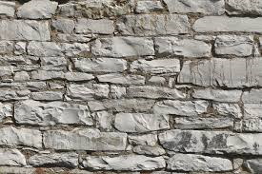
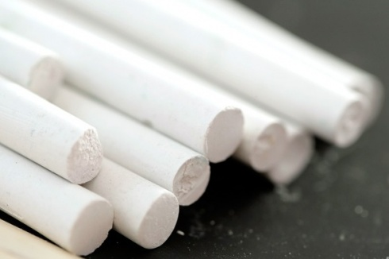
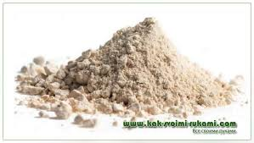
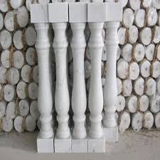
NAUDOJIMO PAVYZDŽIAI
KLINTIS (KALKAKMENIS)
KREIDA
DOLOMITAS
MARMURAS

Slide 10
SAUGAUS ELGESIO TAISYKLIŲ NESILAIKYMO PADARINIAI DIRBANT SU KALCIO KARBONATU
Prarijus:
burnos,
gerklės,
virškinimo trakto gleivinių dirginimas,
skausmai,
diarėja.

Slide 11
GELEŽIES SULFATAS FeSO4*7H2O
Geležies sulfatas kitaip žinomas kaip dvivalentis geležies sulfatas kurio formulė FeSO₄*7H₂O.
Junginys kitaip dar žinomas kaip žaliasis akmenėlis.
Gerai tirpsta vandenyje.
Dažniausiai sutinkamas kaip žaliava gaunant kitus geležies junginius.

Slide 12
GELEŽIES SULFATO NAUDOJIMAS
Naudojamas kaip geras reduktorius, redukuojant chromatus iki mažiau toksiško trivalenčio chromo.
Sutinkamas kaip dažiklis ar dažų fiksatorius, rašalo gamyboje ir pan.

Slide 13
GELEŽIES SULFATAS DAŽYMO PRAMONĖJE
Geležies sulfato tirpalas naudojamas išgauti geltonai/rusvai spalvai ant betono, kalkakmenio ar smiltainio.
Medienos dažymui – norint išgauti tamsesnius atspalvius bei siekiant išryškinti medienos rėves.
Kartais geležies sulfatas naudojamas konservuotų alyvuogių juodinimui.

Slide 14
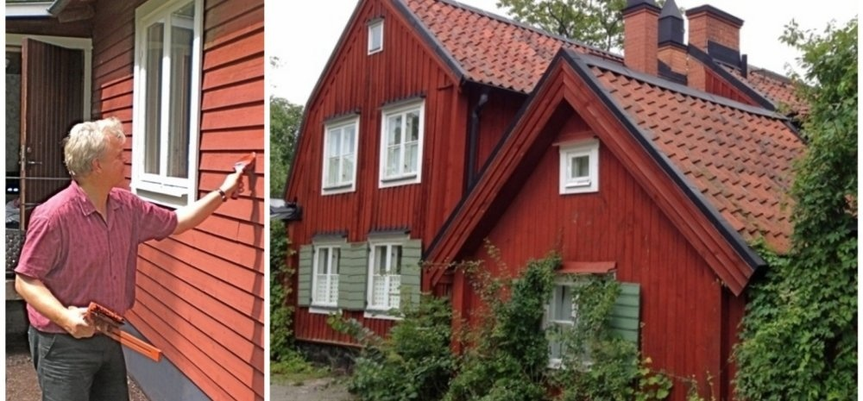
NAUDOJIMO PAVYZDŽIAI

Slide 15
GELEŽIES SULFATAS MEDICINOJE Medicinoje geležies sulfatas naudojamas geležies trūkumui organizme mažinti.

Slide 16
GELEŽIES SULFATAS SODININKYSTĖJE
Naudojamas:
Samanų kontrolei vejose;
Samanotiems paviršiams naikinti- stogų, tvorų, paminklų, medžių priežiūra.
Rūgštinti dirvą- naudojant geležies sulfato tirpalą, augalai lengviau pasisavina maistines medžiagas.

Slide 17
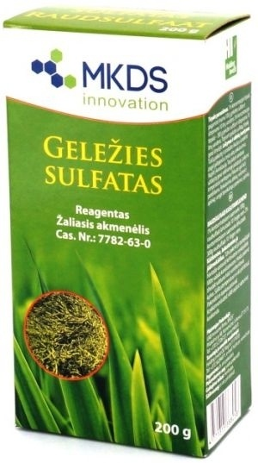
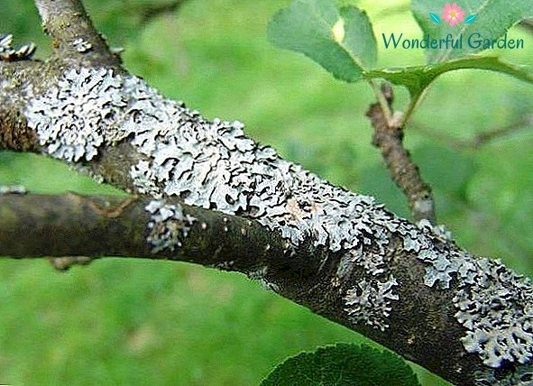
NAUDOJIMO PAVYZDŽIAI

Slide 18
GELEŽIES SULFATAS METALO PRAMONĖJE
Geležies sulfatas naudojamas kaip priemonė padedanti nusodinti auksą iš aukso chlorido tirpalo (po jo tirpinimo karališkoje rūgštyje).

Slide 19
MĖLYNOJO AKMENĖLIO (CuSO4* 5H2O) ŽALIOJO AKMENĖLIO (FeSO4*7H2O) RAUDONOSIOS KRAUJO DRUSKOS (K3[Fe(CN)6] KRISTALŲ AUGINIMO PROCESO APRAŠYMAS

Slide 20
DARBO TIKSLAS IR UŽDAVINIAI
TIKSLAS:
SKATINTI MOKINIŲ DOMĖJIMĄSI GAMTOS MOKSLAIS PRAKTIŠKAI ATLIEKANT UŽDUOTIS.
UŽDAVINIAI:
1. PASIRINKTI MEDŽIAGAS, IŠ KURIŲ BUS AUGINAMI KRISTALAI;
2. FIKSUOTI KRISTALŲ AUGINIMO PROCESO EIGĄ;
3. PATEIKTI DARBO REZULTATUS IR IŠVADAS.

Slide 21
DARBO EIGA
MES NUSPRENDĖME UŽAUGINTI KELIS SKIRTINGUS DRUSKŲ KRISTALUS.
KRISTALŲ AUGINIMUI PASIRINKOME TRIS DRUSKAS:
VARIO SULFATĄ (MĖLYNĄJĮ AKMENĖLĮ);
GELEŽIES SULFATĄ (ŽALIĄJĮ AKMENĖLĮ);
KALIO HEKSACIANOFERATĄ (RAUDONĄJĄ KRAUJO DRUSKĄ).

Slide 22
1. DISTILIUOTO VANDENS PARUOŠIMAS KRISTALŲ AUGINIMUI – VANDUO KAITINAMAS IKI VIRIMO.

Slide 23
2. DRUSKAS IŠTIRPINAME VANDENYJE – PARUOŠTAS TIRPALAS TURI BŪTI PERSOTINTAS (TAM TIKRAME KIEKYJE VANDENS JAU NEBETIRPSTA TIRPINAMA MEDŽIAGA).

Slide 24
3. KIEKVIENĄ CHEMIJOS PAMOKĄ ATĖJĘ Į KABINETĄ, STEBIME DRUSKŲ KRISTALIZAVIMĄSI.

Slide 25
4. BAIGUS PRAKTINĮ DARBĄ, PATEIKIAME GAUTUS REZULTATUS NUOTRAUKOSE.

Slide 26
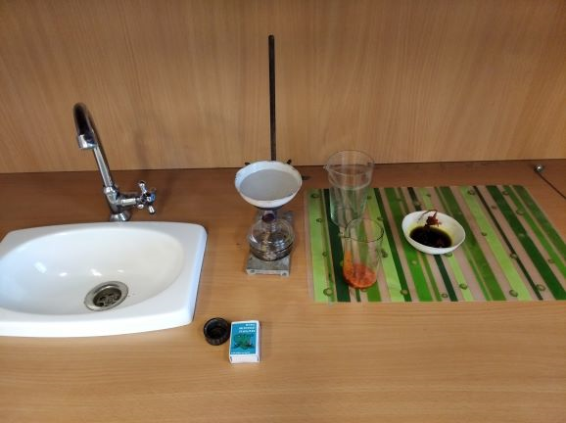
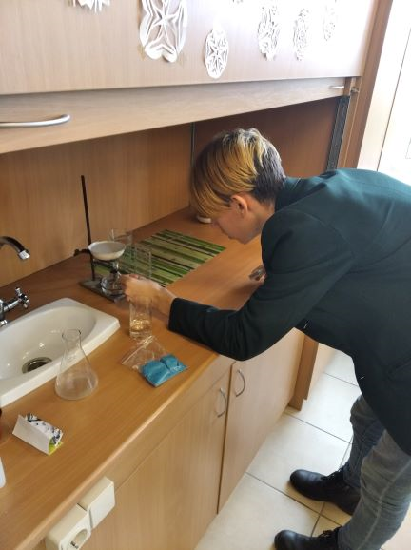
KRISTALŲ AUGINIMO PROCESO AKIMIRKOS

Slide 27
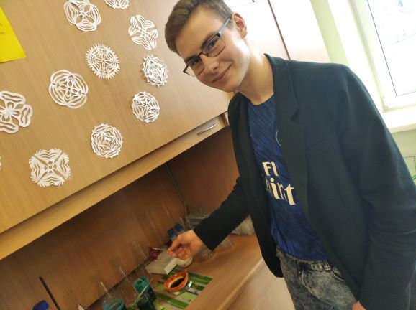
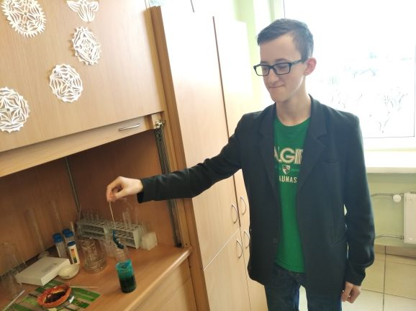

Slide 28
DŽIAUGIAMĖS GAUTAIS PRAKTINIO DARBO REZULTATAIS

Slide 29
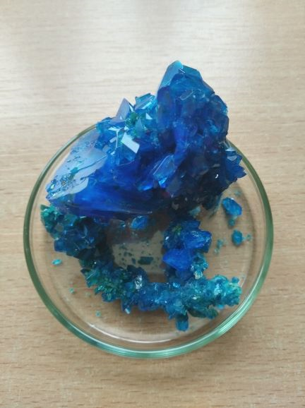
MĖLYNASIS AKMENĖLIS CuSO4*5H2O

Slide 30
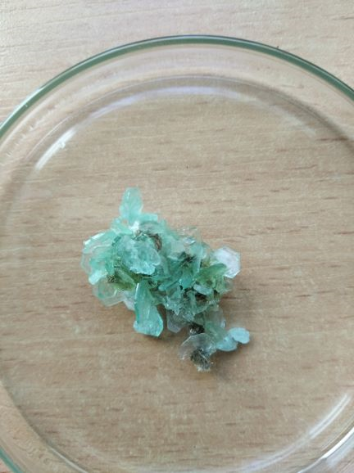
ŽALIASIS AKMENĖLIS FeSO₄*7H₂O

Slide 31
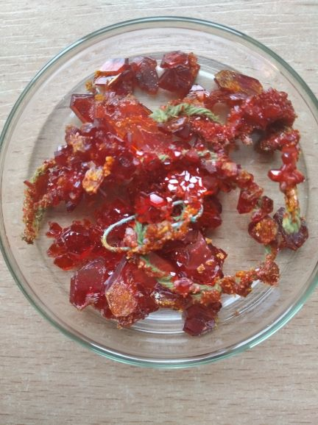
RAUDONOJI KRAUJO DRUSKA K₃[Fe(CN)₆]

Slide 32
IŠVADA
TINKAMAI PARINKTOS MEDŽIAGOS IR MOKINIŲ KANTRYBĖ, DUODA LAUKIAMUS REZULTATUS.

Slide 33
AČIŪ UŽ DĖMESĮ☺

